Slide 1
node2vec : Scalable Feature Learning for Networks
Aditya Grover, Jure Leskovec
2023/7/28
藤根 大己

Slide 2
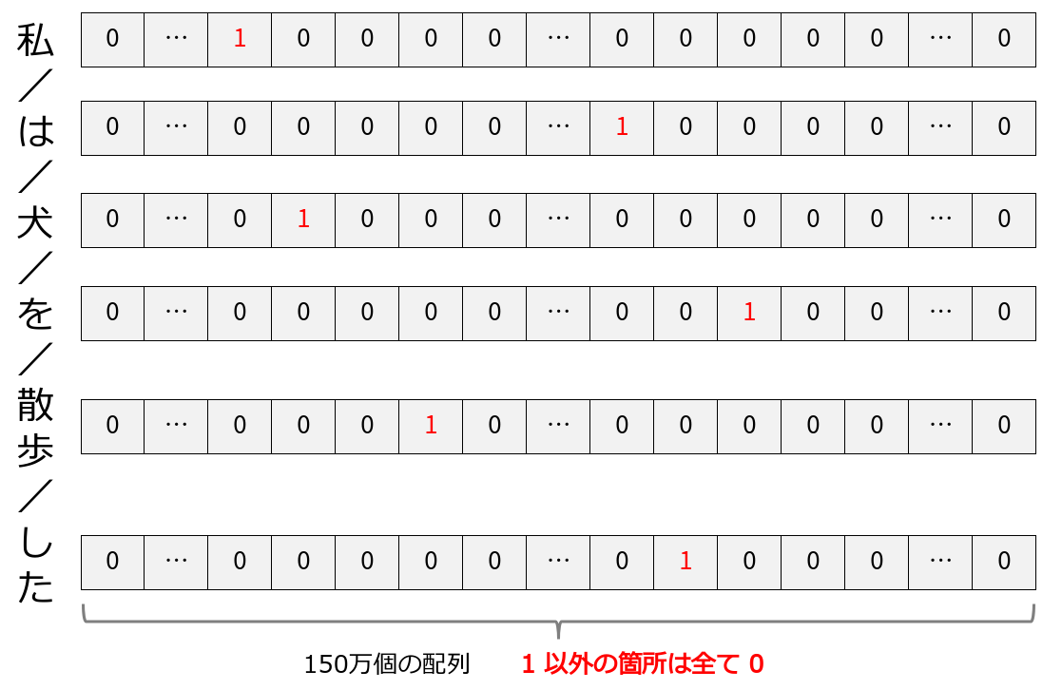
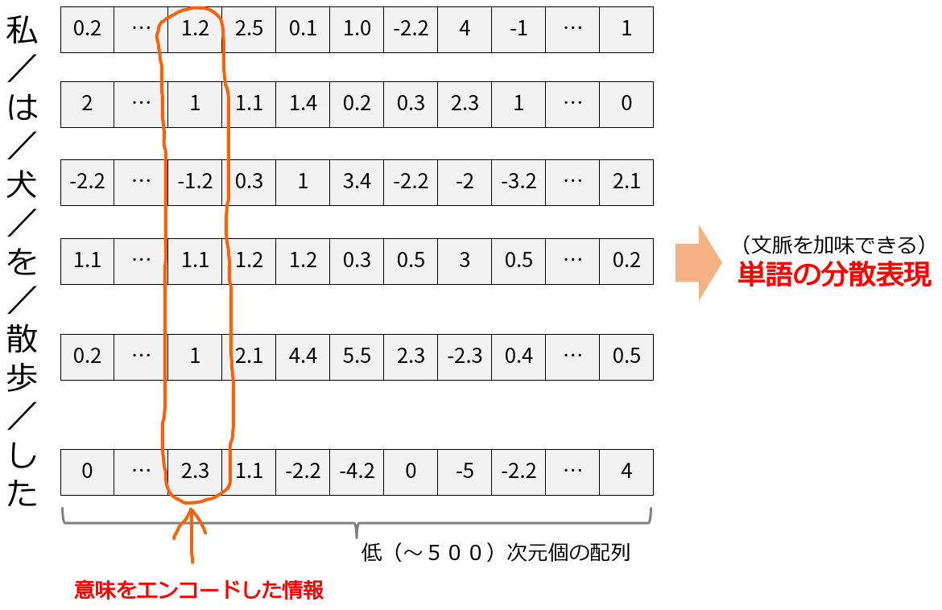
単語分散表現
word2vec
単語をベクトルで表現
意味が似ている単語は近くに，似ていない単語は遠くに → ベクトル間の距離や位置関係，ベクトルの方向から意味を表現
総単語数
特徴量の数
One-hot表現
単語分散表現
Notes:
司令塔，処理の振り分けを行う
コア：コンピュータの動作に必要な計算を行う部分

Slide 3
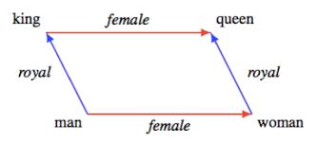
単語分散表現
word2vec
計算効率の向上：扱う次元が小さくなる
精度向上：単語の関係（類似性）を表現．例）意味（ミクロ），用法（マクロ）
Notes:
司令塔，処理の振り分けを行う
コア：コンピュータの動作に必要な計算を行う部分

Slide 4
word2vec
word2vec
分類問題を学習することを通して，単語分散表現を獲得する
複数のモデルの総称（6通り）： モデル）CBOW，Skip-gram 学習高速化）なし，階層的ソフトマックス，Negative Sampling
Notes:
司令塔，処理の振り分けを行う
コア：コンピュータの動作に必要な計算を行う部分

Slide 5
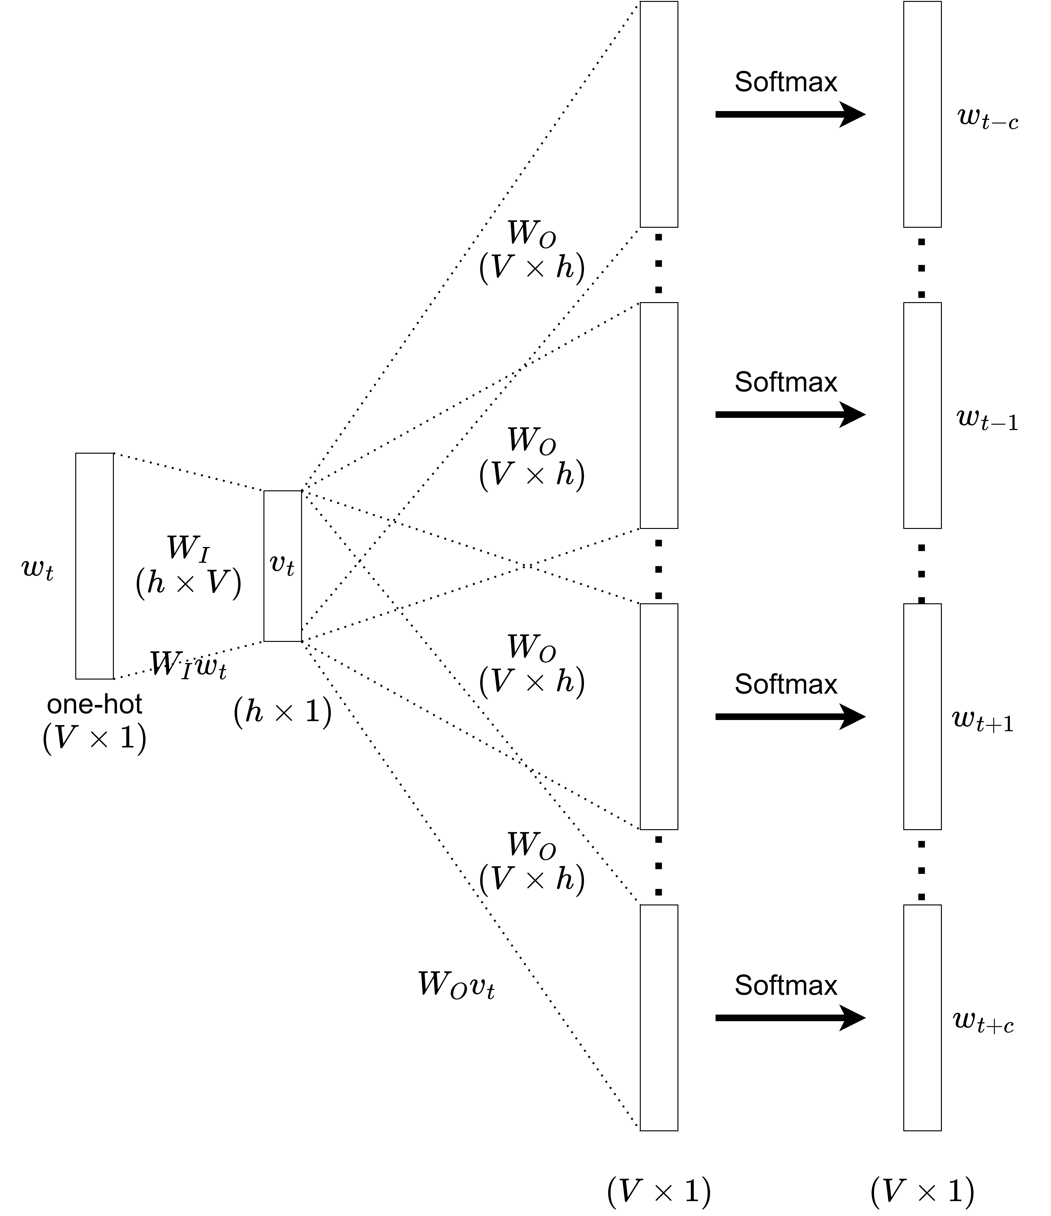
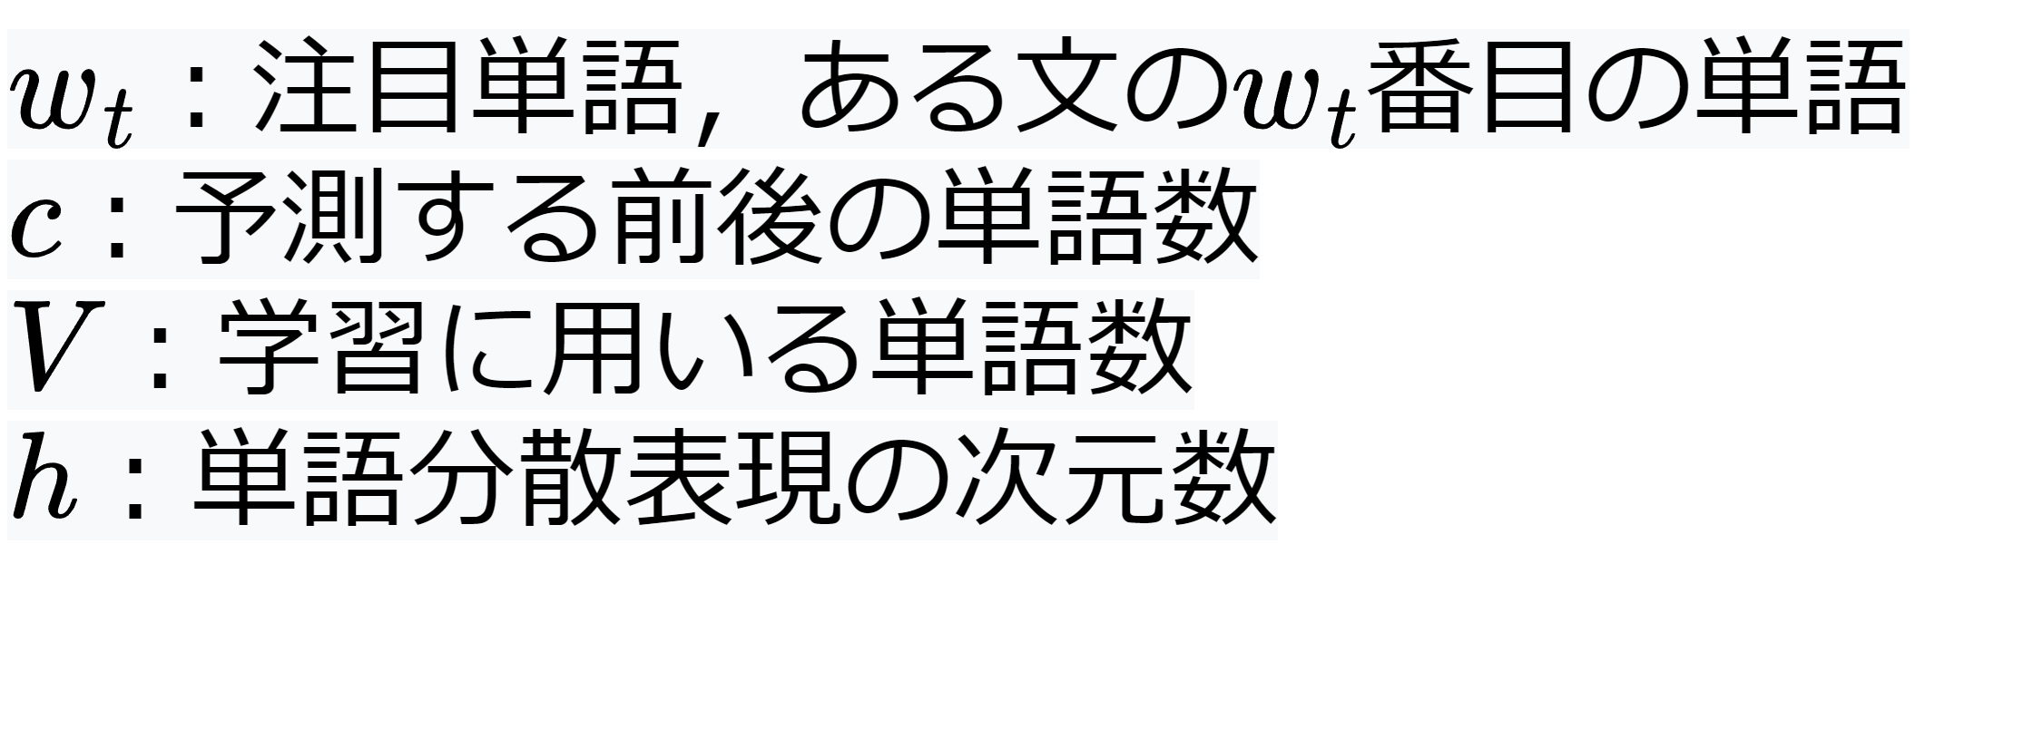
Skip-gram
word2vec
周辺の単語予測を学習
注目単語から前後C個の単語を予測する
①次元圧縮をして，②予測を行う2層NN
①
②
Notes:
司令塔，処理の振り分けを行う
コア：コンピュータの動作に必要な計算を行う部分

Slide 6
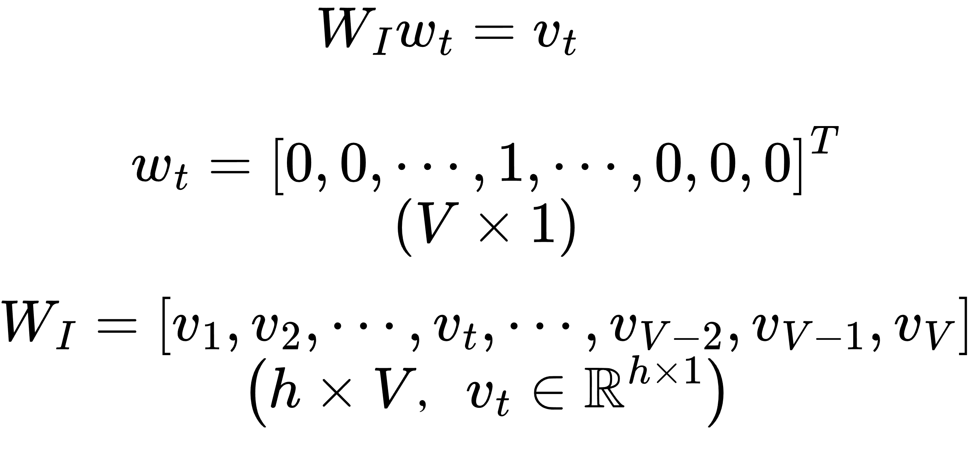
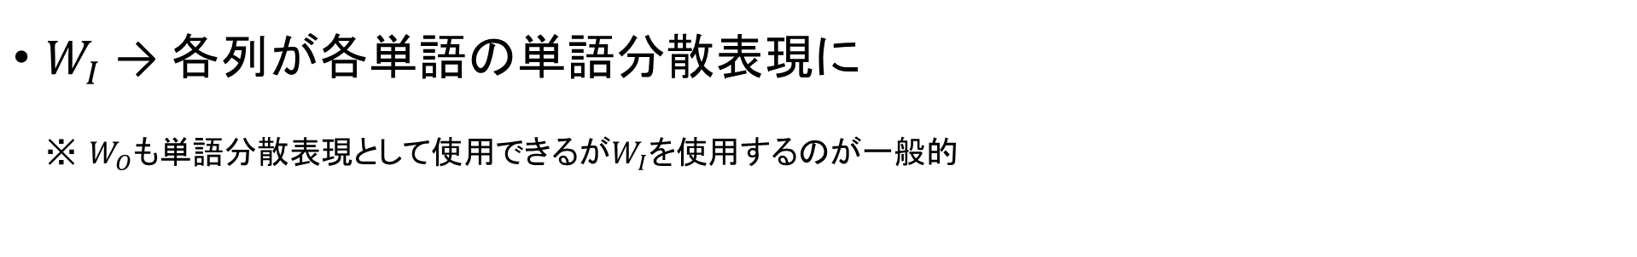
Skip-gram
word2vec
$W_{I}$ → 各列が各単語の単語分散表現に ※ $W_{O}$も単語分散表現として使用できるが$W_{I}$を使用するのが一般的
Notes:
司令塔，処理の振り分けを行う
コア：コンピュータの動作に必要な計算を行う部分

Slide 7
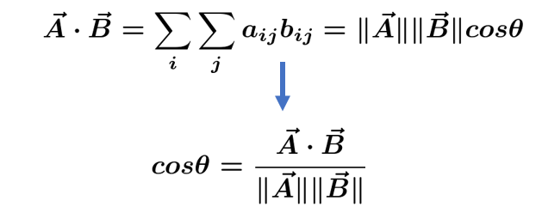
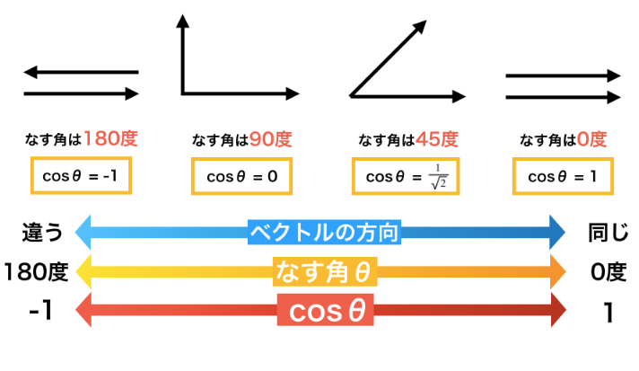
内積 ≒ 類似度
word2vec
ベクトル同士の対応する要素の積の和
証明は三平方の定理と余弦定理でできる
2つのベクトルをA，B，なす角をθとするとその内積は
Notes:
司令塔，処理の振り分けを行う
コア：コンピュータの動作に必要な計算を行う部分

Slide 8
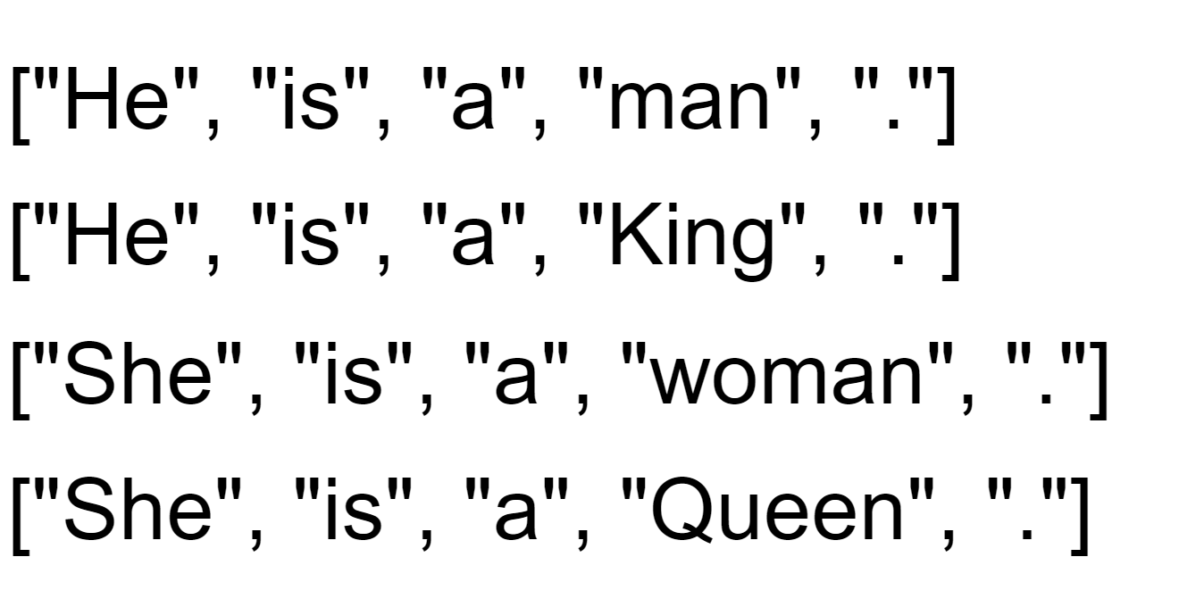
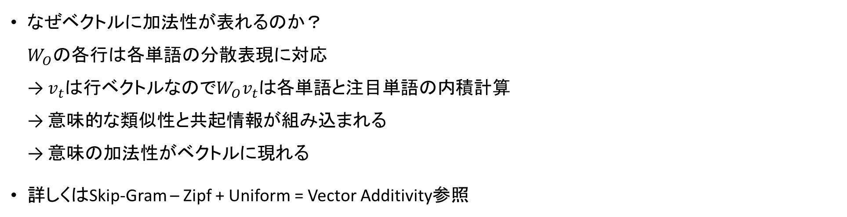
Skip-gram
word2vec
$なぜ$ベクトルに加法性が表れるのか？ $W_{O}$の各行は各単語の分散表現に対応 → $v_{t}$は行ベクトルなので$W_{O}v_{t}$は各単語と注目単語の内積計算 → 意味的な類似性と共起情報が組み込まれる → 意味の加法性がベクトルに現れる
詳しくはSkip-Gram – Zipf + Uniform = Vector Additivity参照
Notes:
司令塔，処理の振り分けを行う
コア：コンピュータの動作に必要な計算を行う部分

Slide 9
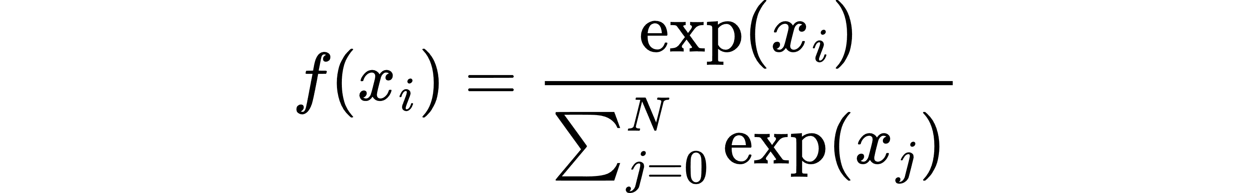
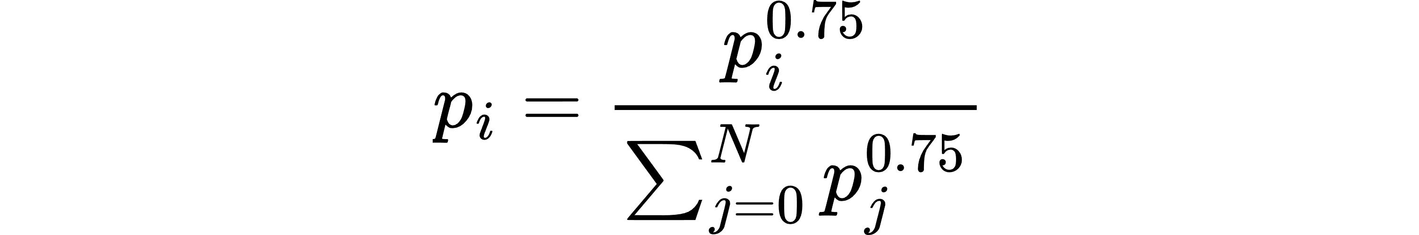
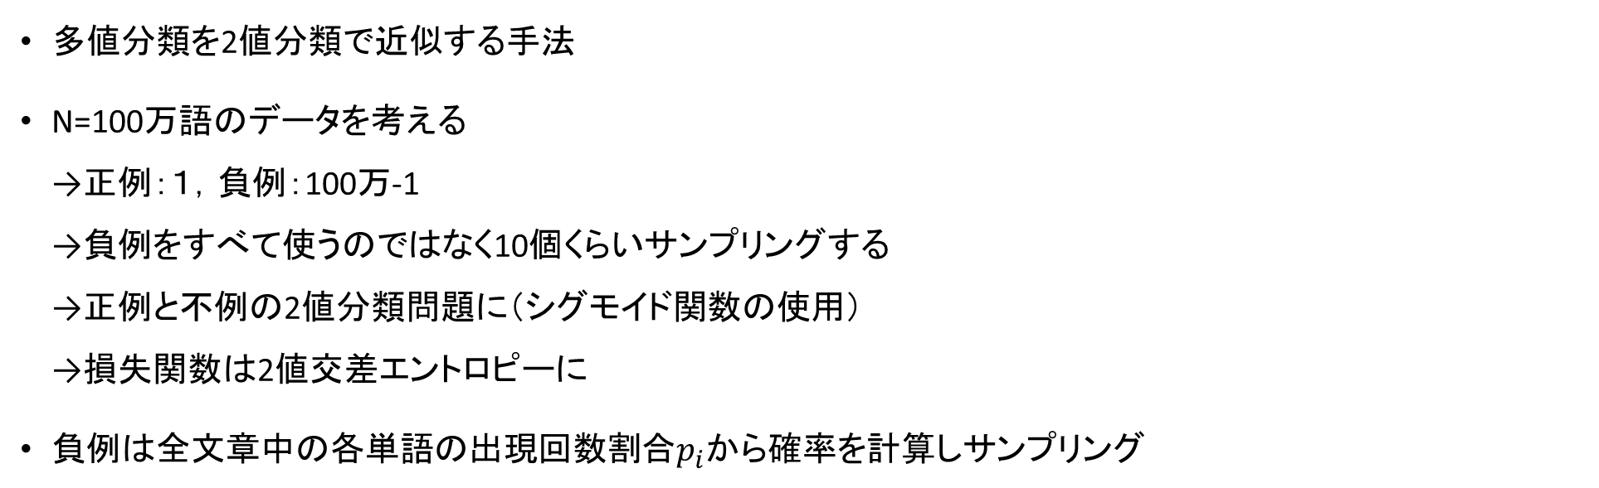
Negative sampling
word2vec
多値分類を2値分類で近似する手法
N=100万語のデータを考える →正例：１，負例：100万-1 →負例をすべて使うのではなく10個くらいサンプリングする →正例と不例の2値分類問題に（シグモイド関数の使用） →損失関数は2値交差エントロピーに
負例は全文章中の各単語の出現回数割合$p_{i}$から確率を計算しサンプリング
Notes:
0.75は確率の低い単語に対する補正値

Slide 10
Negative sampling
word2vec
多値分類を2値分類で近似する手法
N=100万語のデータを考える →正例：１，負例：100万-1 →負例をすべて使うのではなく10個くらいサンプリングする →正例と不例の2値分類問題に（シグモイド関数の使用） →損失関数は2値交差エントロピーに
負例は全文章中の各単語の出現回数割合$p_{i}$から確率を計算しサンプリング
Notes:
0.75は確率の低い単語に対する補正値

Slide 11
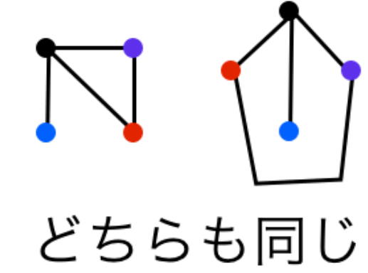
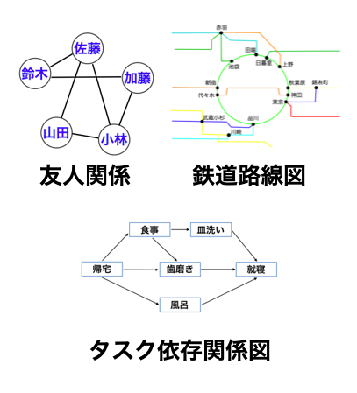
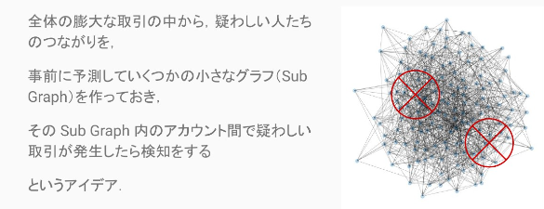
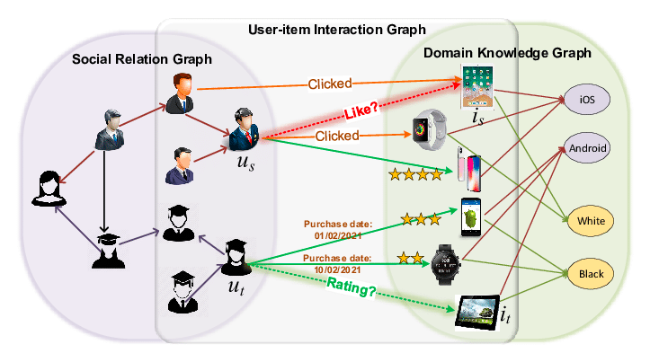
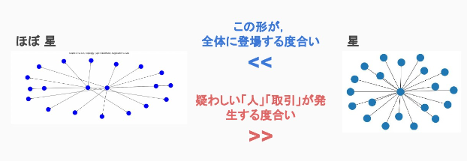
グラフとは？
グラフエンベディング
ノードとエッジ（ノード同士の関係）を表したデータ構造
物同士の関係性を直感的に表すことができ，応用の幅が広い
日常の様々なところでグラフ構造が現れる
Notes:
0.75は確率の低い単語に対する補正値

Slide 12
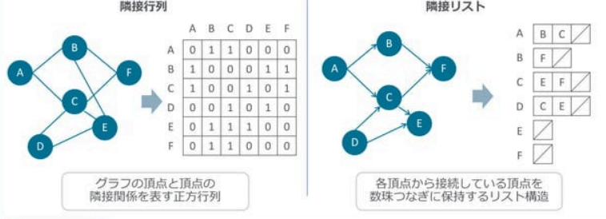
グラフの表現
グラフエンベディング
グラフは不規則な構造をしている
データ構造の表現のスパース性からノード数が増えると上手く処理できないことがある
Notes:
0.75は確率の低い単語に対する補正値

Slide 13
DLにおけるグラフの扱う難点
グラフエンベディング
形状が不規則
解きたいタスクに対してグラフのどこに注目するかが分かりにくい
スケーラビリティ・・・メモリ・計算量が大きくなりやすい
ドメイン知識が必要
Notes:
0.75は確率の低い単語に対する補正値

Slide 14
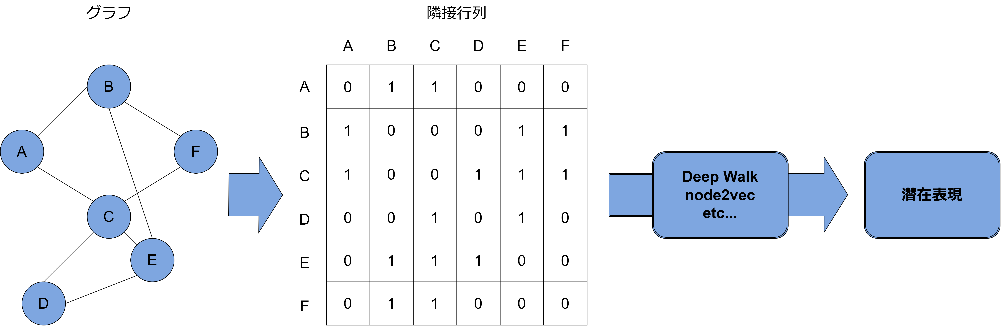
グラフエンベディング
グラフエンベディング
データの特徴（ノード，ノードのつながり）を保持した潜在的な表現がほしい
グラフ構造を有するが，ノード情報がない場合に使う
Deep Walk，node2vecはグラフ構造に基づいて潜在表現を得るためのアルゴリズム
Notes:
他には主成分分析や多次元尺度構成法による次元縮約による方法やNNによるエンベディングが存在する

Slide 15
グラフのエンベディング
グラフエンベディング
構造情報とノードの属性情報をベクトルとして表現できる
深層学習で扱いやすい
ノード分類，クラスタリング，リンク予測，グラフ可視化などに有効
Notes:
他には主成分分析や多次元尺度構成法による次元縮約による方法やNNによるエンベディングが存在する

Slide 16
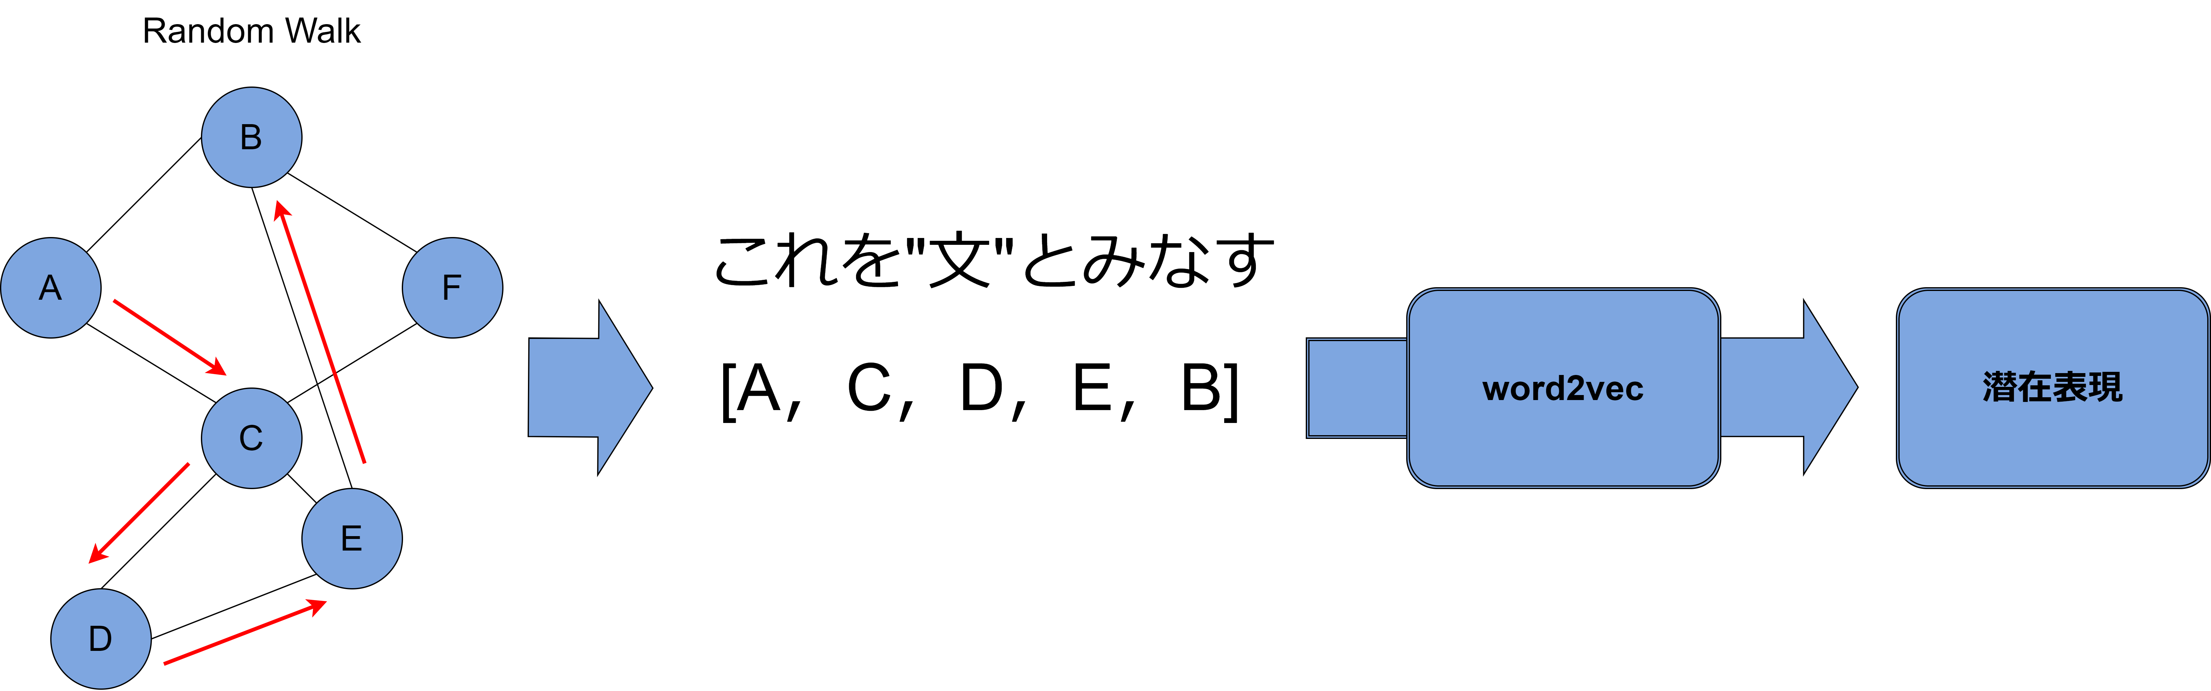
Deep Walk，node2vecの発想
グラフエンベディング
「ノードを適当にたどっていけば，ノードの順序をもった集合ができる」 → “文”とみなして，word2vec（Skip-gram）に適用すれば潜在表現が得られるのでは？
Deep Walkではノードをたどる際にRandom Walkを行う
Notes:
0.75は確率の低い単語に対する補正値

Slide 17
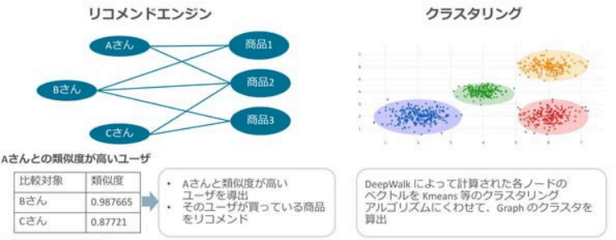
潜在表現は何を表しているか？
グラフエンベディング
潜在表現は「各ノードのベクトル表現の集合」 → ノード間の関係を計算できる
ただし，word2vecと同じで学習していないノード（グラフ）には適用できない （浅いエンベディング）
Notes:
0.75は確率の低い単語に対する補正値

Slide 18
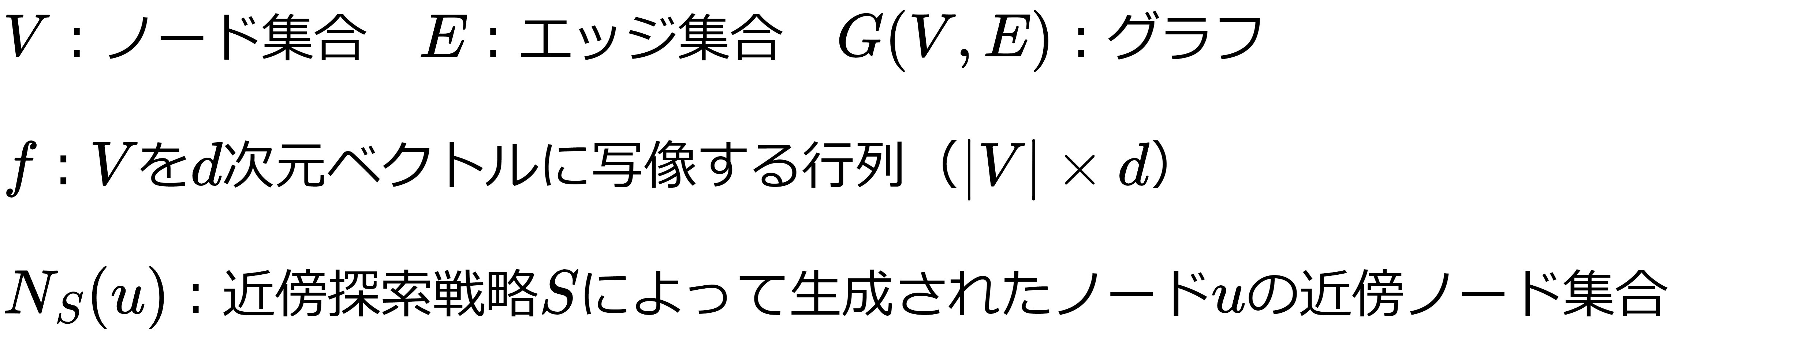
記号の整理
node2vec
Notes:
0.75は確率の低い単語に対する補正値

Slide 19
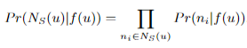
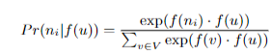
仮定
node2vec
条件付き独立：ある近傍ノードの観測確率は他の近傍ノードとは独立である → 同時確率を積で表せる
潜在空間は対称性を有する：座標を変換したり軸を変えても結果・意味が変わらない → 類似性の高いノード同士は近くに存在する，相互依存性を考慮した発生確率で表現
Notes:
0.75は確率の低い単語に対する補正値

Slide 20
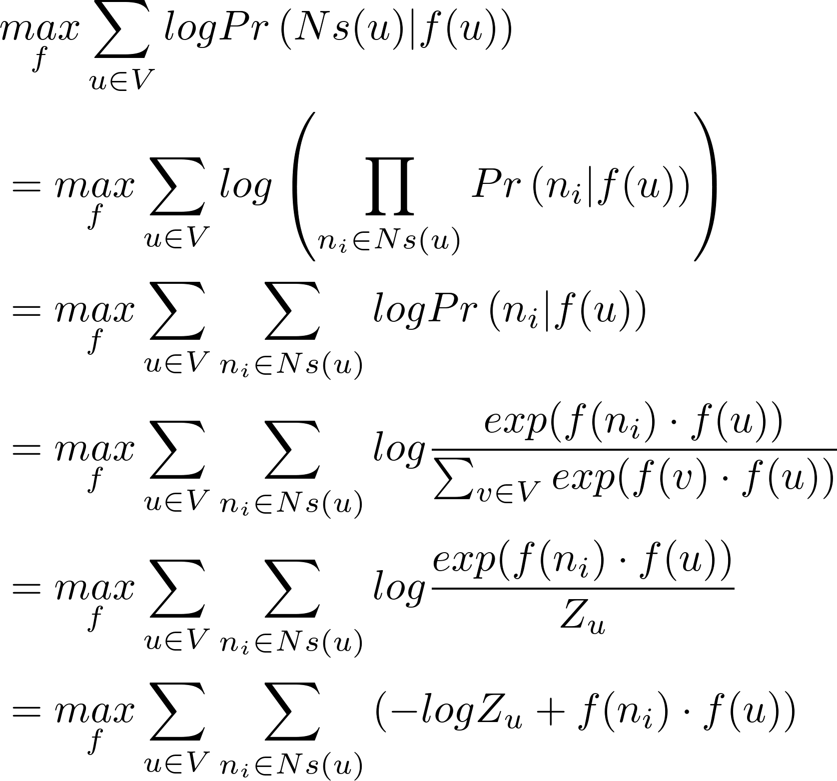
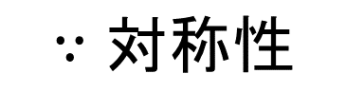
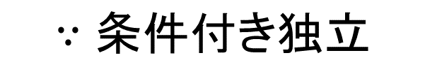
node2vec
$$∵条件付き独立$$
$$∵対称性$$
Notes:
0.75は確率の低い単語に対する補正値

Slide 21
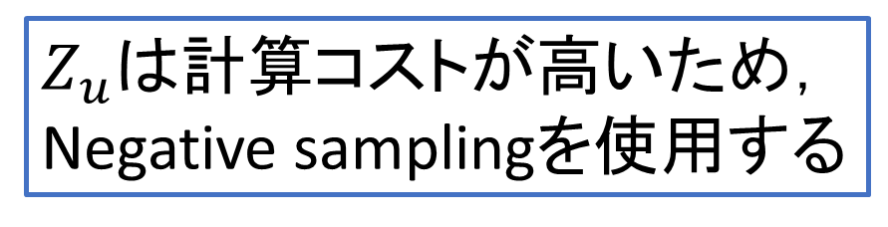
node2vec
$Z_{u}$は計算コストが高いため，
Negative samplingを使用する
Notes:
0.75は確率の低い単語に対する補正値

Slide 22
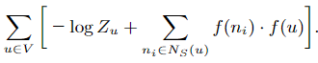
node2vec
$Z_{u}$は計算コストが高いため，
Negative samplingを使用する
Notes:
0.75は確率の低い単語に対する補正値

Slide 23
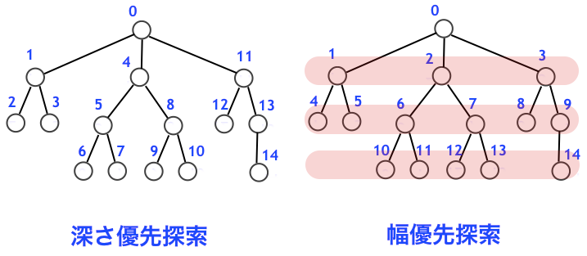
古典的なグラフ探索手法
node2vec
グラフ探索手法：グラフの各頂点を順に探索する手法
深さ優先探索（DFS）： とにかく行けるとこまで行ってそれ以上進めなくなったら一歩戻ってそこから探索する
幅優先探索（BFS）： 出発点に近い点から順に探索する
Notes:
0.75は確率の低い単語に対する補正値

Slide 24
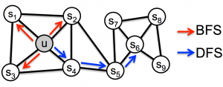
DFSとBFS
node2vec
深さ優先サンプリング（DFS, Depth-first Sampling）： 深さ優先探索っぽいサンプリング，分散が大きくなる Homophily（同種性）情報を引き出しやすい 注目ノードから離れるように探索する → 依存関係やつながり情報（マクロ）
幅優先サンプリング（BFS, Breadth-first Sampling）： 幅優先探索っぽいサンプリング，同じノードばかり参照してしまう Structual equivalence（構造同値性）情報を引き出しやすい 注目ノードの隣接ノードを探索する → 特定ノードの構造情報（ミクロ）
探索戦略によって得られる情報が異なる
Notes:
全体の構造ハブ（多数のリンクを持つ中心的なノード）の存在などが分かる
ブリッジやハブといったネットワークの役割に基づく構造的等価性は、各ノードの近傍を観察するだけで推測できる。探索を近傍ノードに限定することで、BFSはこの特徴
探索手法によって得られる情報は異なる

Slide 25
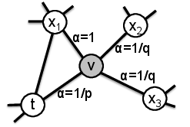
node2vec
node2vec
Deep walkの探索戦略にBFSとDFSを取り入れたものに変更したアルゴリズム
BFSとDFSを取り入れることでベクトル化の際の情報損失を抑制
BFSとDFSのバランスをとって探索戦略を決める
Notes:
全体の構造ハブ（多数のリンクを持つ中心的なノード）の存在などが分かる
ブリッジやハブといったネットワークの役割に基づく構造的等価性は、各ノードの近傍を観察するだけで推測できる。探索を近傍ノードに限定することで、BFSはこの特徴
探索手法によって得られる情報は異なる

Slide 26
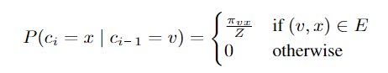
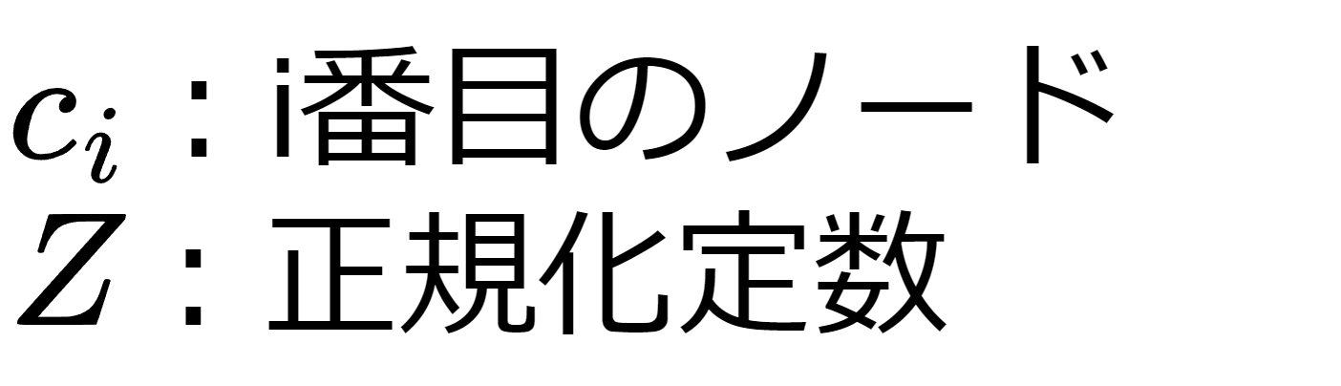
Random Walk
node2vec
接続のあるノードに確率的に移動する → 前ノードを考慮した条件付き確率で表される
Notes:
全体の構造ハブ（多数のリンクを持つ中心的なノード）の存在などが分かる
ブリッジやハブといったネットワークの役割に基づく構造的等価性は、各ノードの近傍を観察するだけで推測できる。探索を近傍ノードに限定することで、BFSはこの特徴
探索手法によって得られる情報は異なる

Slide 27
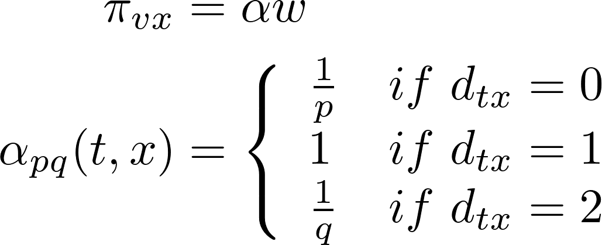
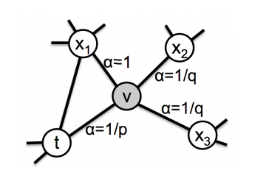
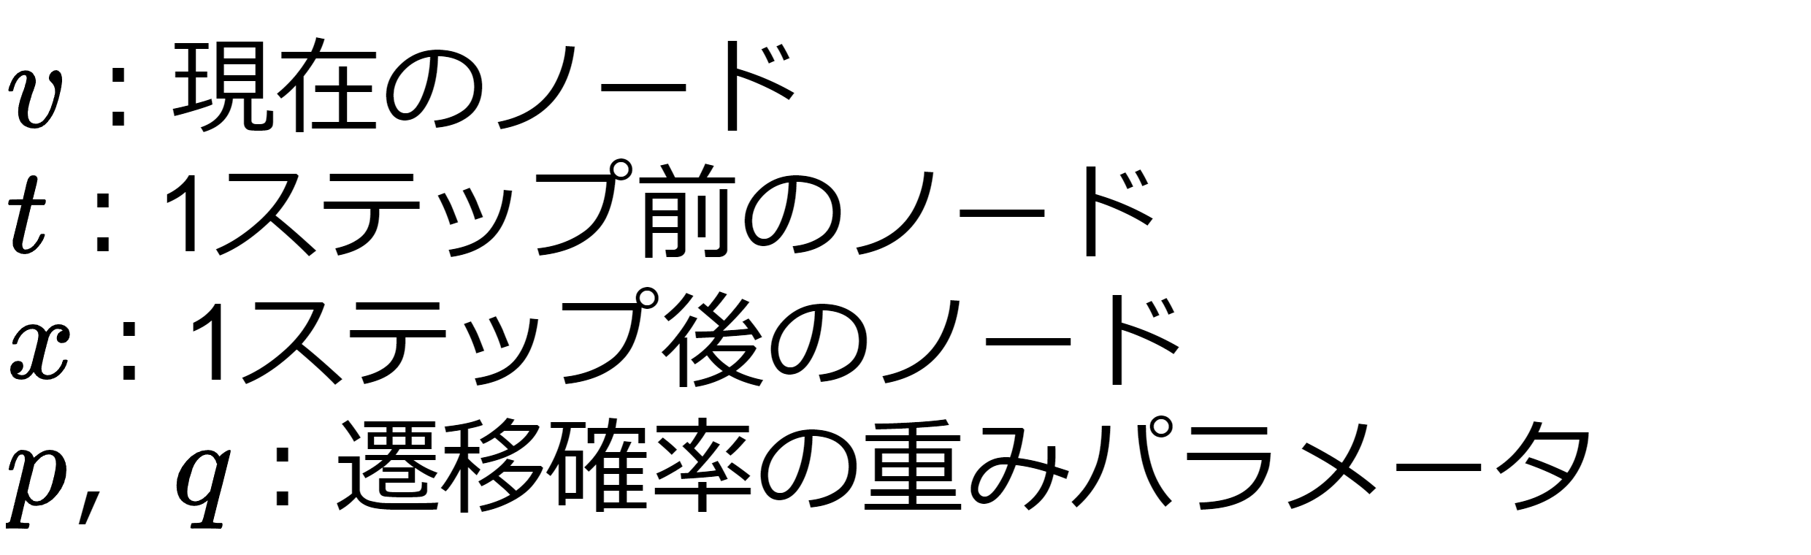
Search bias α
node2vec
次のステップでの遷移確率は現在ノードの1ステップ前のノードtから計算される
ハイパーパラメータp，qによってDFSとBFSのバランスをコントロールする
Notes:
全体の構造ハブ（多数のリンクを持つ中心的なノード）の存在などが分かる
ブリッジやハブといったネットワークの役割に基づく構造的等価性は、各ノードの近傍を観察するだけで推測できる。探索を近傍ノードに限定することで、BFSはこの特徴
探索手法によって得られる情報は異なる

Slide 28
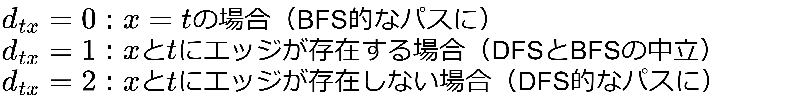
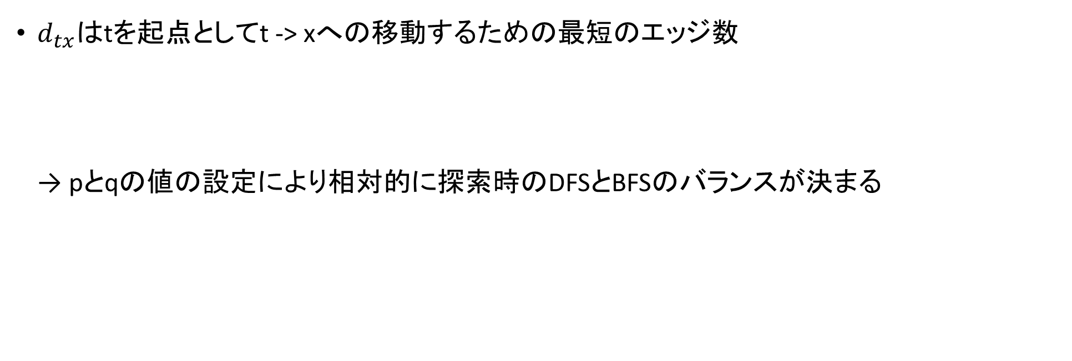
Search bias α
node2vec
$d_{tx}$はtを起点としてt -> xへの移動するための最短のエッジ数 → pとqの値の設定により相対的に探索時のDFSとBFSのバランスが決まる
Notes:
全体の構造ハブ（多数のリンクを持つ中心的なノード）の存在などが分かる
ブリッジやハブといったネットワークの役割に基づく構造的等価性は、各ノードの近傍を観察するだけで推測できる。探索を近傍ノードに限定することで、BFSはこの特徴
探索手法によって得られる情報は異なる

Slide 29
Search bias α
node2vec
$d_{tx}$はtを起点としてt -> xへの移動するための最短のエッジ数 → pとqの値の設定により相対的に探索時のDFSとBFSのバランスが決まる
Notes:
全体の構造ハブ（多数のリンクを持つ中心的なノード）の存在などが分かる
ブリッジやハブといったネットワークの役割に基づく構造的等価性は、各ノードの近傍を観察するだけで推測できる。探索を近傍ノードに限定することで、BFSはこの特徴
探索手法によって得られる情報は異なる

Slide 30
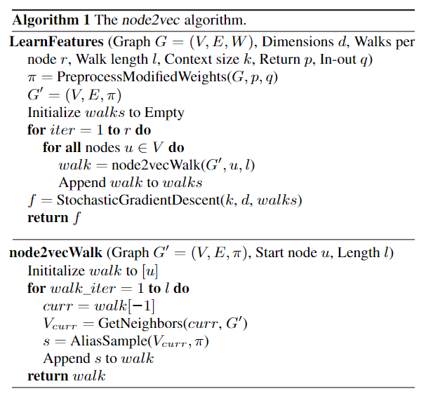
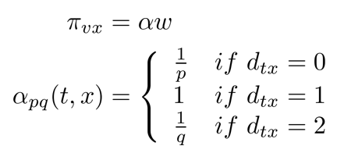
node2vec
エッジの重みWとパラメータp，qから
をすべてのノードについて求める
オプティマイザーに確率的勾配降下法を用いて，
Skip-gram（window size=k，潜在表現の次元数=d）を学習
Notes:
全体の構造ハブ（多数のリンクを持つ中心的なノード）の存在などが分かる
ブリッジやハブといったネットワークの役割に基づく構造的等価性は、各ノードの近傍を観察するだけで推測できる。探索を近傍ノードに限定することで、BFSはこの特徴
探索手法によって得られる情報は異なる

Slide 31
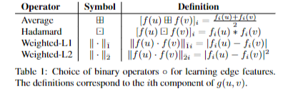
エッジ特徴量の獲得
node2vec
ノードの特徴ベクトルからエッジの特徴ベクトルを獲得
2項演算子を用いて，ノードの特徴を集約することでエッジの特徴を獲得
周りのノードやエッジの特徴を「集約，更新して，読み出す（束ねる）」というフレームワークはGCN（グラフ畳み込み）でよく行われる
Notes:
全体の構造ハブ（多数のリンクを持つ中心的なノード）の存在などが分かる
ブリッジやハブといったネットワークの役割に基づく構造的等価性は、各ノードの近傍を観察するだけで推測できる。探索を近傍ノードに限定することで、BFSはこの特徴
探索手法によって得られる情報は異なる

